Slide 1

例子
包的使用

Slide 2
训练1：创建管理雇员信息的包EMPLOYE，它具有从EMP表获得雇员信息，修改雇员名称，修改雇员工资和写回EMP表的功能。
步骤1：登录SCOTT账户，输入以下代码并编译：
CREATE OR REPLACE PACKAGE EMPLOYE --包头部分
IS
    PROCEDURE SHOW_DETAIL;
    PROCEDURE GET_EMPLOYE(P_EMPNO NUMBER);
    PROCEDURE SAVE_EMPLOYE;
    PROCEDURE CHANGE_NAME(P_NEWNAME VARCHAR2);

Slide 3
PROCEDURE CHANGE_SAL(P_NEWSAL NUMBER);
END EMPLOYE;
/
CREATE OR REPLACE PACKAGE BODY EMPLOYE --包体部分
IS
  EMPLOYE EMP%ROWTYPE;
PROCEDURE SHOW_DETAIL
AS
BEGIN

Slide 4
DBMS_OUTPUT.PUT_LINE(‘----- 雇员信息 -----’);
DBMS_OUTPUT.PUT_LINE('雇员编号：'||EMPLOYE.EMPNO);
DBMS_OUTPUT.PUT_LINE('雇员名称：'||EMPLOYE.ENAME);
DBMS_OUTPUT.PUT_LINE('雇员职务：'||EMPLOYE.JOB);
DBMS_OUTPUT.PUT_LINE('雇员工资：'||EMPLOYE.SAL);
DBMS_OUTPUT.PUT_LINE('部门编号：'||EMPLOYE.DEPTNO);
END SHOW_DETAIL;

Slide 5
----------------- 从EMP表取得一个雇员 -----------------
PROCEDURE GET_EMPLOYE(P_EMPNO NUMBER)
AS
BEGIN
SELECT * INTO EMPLOYE FROM EMP WHERE EMPNO=P_EMPNO;
DBMS_OUTPUT.PUT_LINE('获取雇员'||EMPLOYE.ENAME||'信息成功');
EXCEPTION
WHEN OTHERS THEN
DBMS_OUTPUT.PUT_LINE('获取雇员信息发生错误！');
END GET_EMPLOYE;

Slide 6
---------------------- 保存雇员到EMP表 --------------
PROCEDURE SAVE_EMPLOYE
AS
BEGIN
UPDATE EMP SET ENAME=EMPLOYE.ENAME, SAL=EMPLOYE.SAL WHERE EMPNO=
EMPLOYE.EMPNO;
DBMS_OUTPUT.PUT_LINE('雇员信息保存完成！');
END SAVE_EMPLOYE;

Slide 7
---------------------------- 修改雇员名称 -------------
PROCEDURE CHANGE_NAME(P_NEWNAME VARCHAR2)
AS
BEGIN
EMPLOYE.ENAME:=P_NEWNAME;
DBMS_OUTPUT.PUT_LINE('修改名称完成！');
END CHANGE_NAME;

Slide 8
---------------------------- 修改雇员工资 ------------
PROCEDURE CHANGE_SAL(P_NEWSAL NUMBER)
AS
BEGIN
EMPLOYE.SAL:=P_NEWSAL;
DBMS_OUTPUT.PUT_LINE('修改工资完成！');
END CHANGE_SAL;
END EMPLOYE;

Slide 9
步骤2：获取雇员7788的信息:
SET SERVEROUTPUT ON
EXECUTE EMPLOYE.GET_EMPLOYE(7788);
结果为：
获取雇员SCOTT信息成功
PL/SQL 过程已成功完成。

Slide 10
步骤3：显示雇员信息：
EXECUTE EMPLOYE.SHOW_DETAIL;
结果为：
------------------ 雇员信息 ------------------
雇员编号：7788
雇员名称：SCOTT
雇员职务：ANALYST
雇员工资：3000
部门编号：20
PL/SQL 过程已成功完成。

Slide 11
步骤4：修改雇员工资：
EXECUTE EMPLOYE.CHANGE_SAL(3800);
结果为：
修改工资完成！
PL/SQL 过程已成功完成。
步骤5：将修改的雇员信息存入EMP表
EXECUTE EMPLOYE.SAVE_EMPLOYE;
结果为：
雇员信息保存完成！
PL/SQL 过程已成功完成。

Slide 12

说明：该包完成将EMP表中的某个雇员的信息取入内存记录变量，在记录变量中进行修改编辑，在确认显示信息正确后写回EMP表的功能。记录变量EMPLOYE用来存储取得的雇员信息，定义为私有变量，只能被包的内部模块访问。
【练习1】完成包

Slide 13
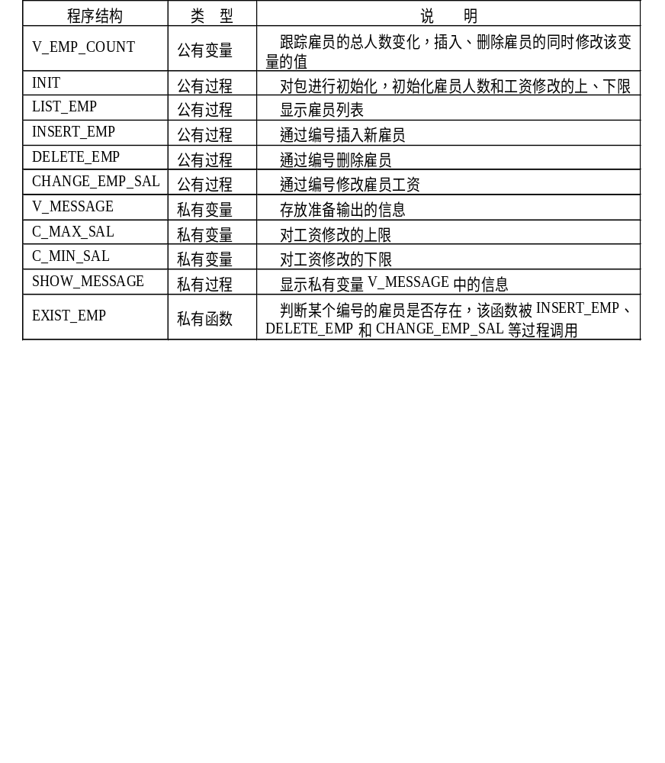
表8-5 完整的雇员包EMP_PK的成员

